Slide 1
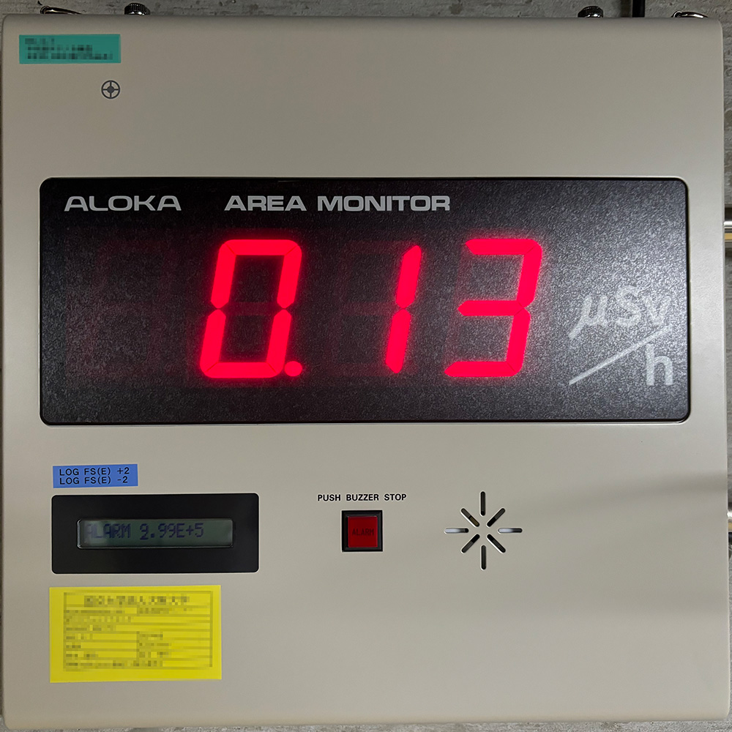
インシデント事例：
管理区域内のエリアモニタの表示値が通常より上昇していた
エリアモニタの表示と作業環境測定により、最近、管理区域内に線量率が高い場所があることを認識していた。
ここはサイクロトロンの使用に伴って線量率が上昇する場所であることから、サイクロトロン起因のものであると考えていた。
ところがサイクロトロンを停止させても線量率がBGレベルまでは下がらなかった。
Notes:
これは、加速器施設の廊下の線量に関する事例です。この場所は日頃からサイクロトロンの運転に伴って線量率が上昇する場所でした。あるとき、月１回の線量率測定で線量率が高いことがわかりました。いつも通りサイクロトロンが原因で線量率が高いものだと思い込みました。しかし、サイクロトロンを止めても線量率は下がりませんでした。

Slide 2
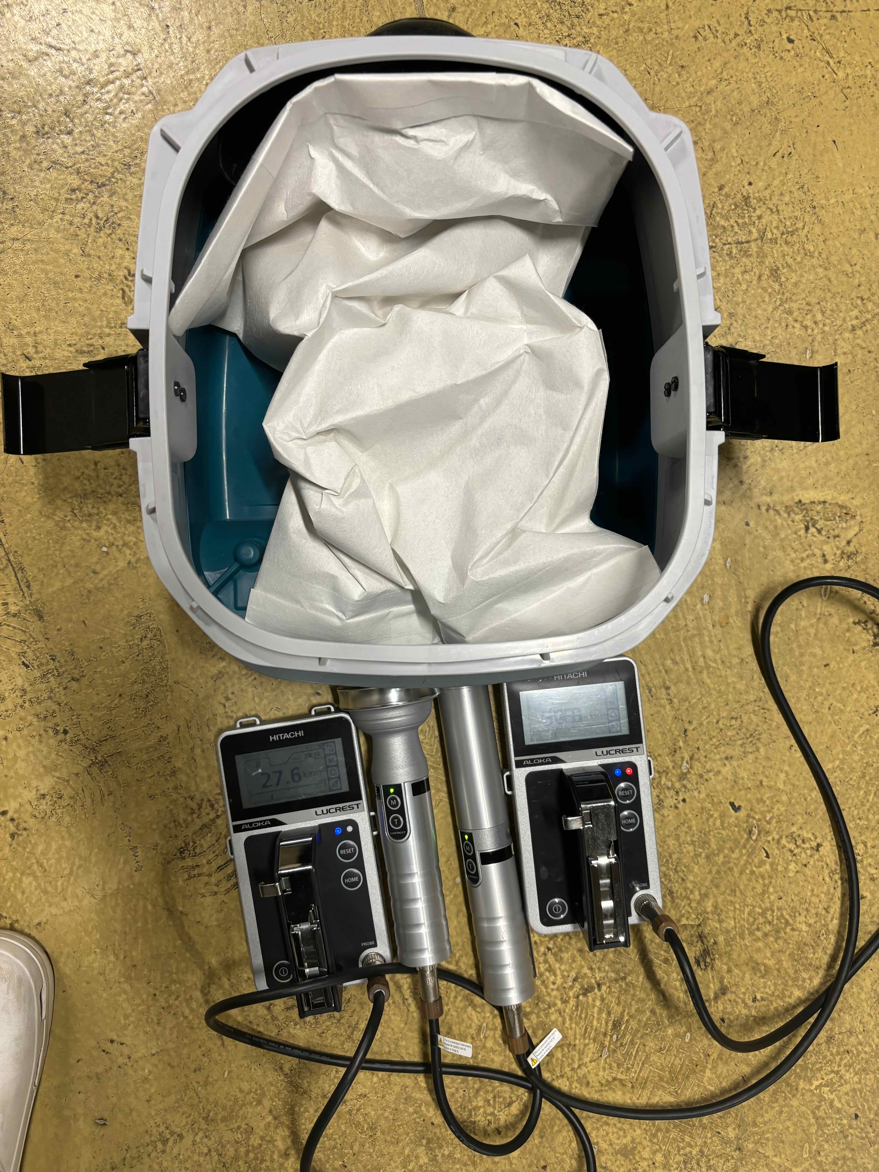
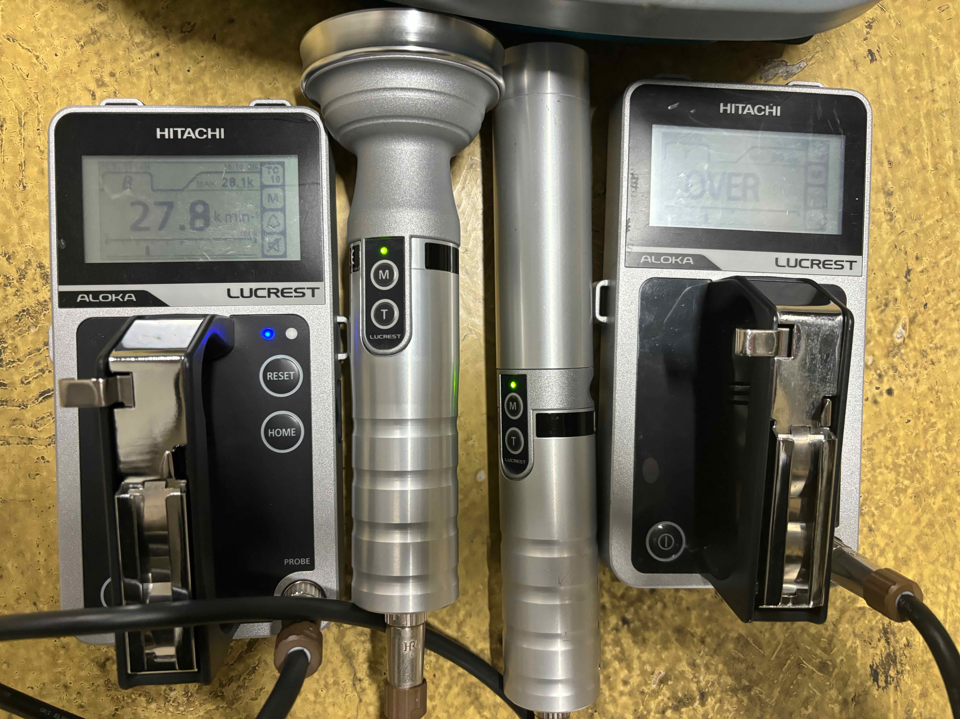
NaIとラギッドサーベイメータを用いてサーベイを行ったところサイクロトロンに近い場所の方が線量率が低かった
原因がサイクロトロンではないと判断し、周辺サーベイを続けたところ、置かれていた掃除機から強い放射線が測定された。
判明した原因：
誰かが掃除の際に強い放射化物を吸い込みそのまま掃除機を放置しておいたようである。
教訓(1)：
管理区域内で掃除機を使用したときは、使用後に線量率測定をすること!
Notes:
NaIサーベイメータとラギッドサーベイメータを用いて周辺サーベイを行いました。その結果、むしろサイクロトロンに近い場所の方が線量率が低いことがわかりました。この結果から、原因がサイクロトロンではないと判断し、周辺サーベイを続けたところ、置かれていた掃除機から強い放射線が測定された。管理区域立ち入り者に聞き取りを行ったところ、従事者の一人がこの掃除機を使って実験室の掃除を行い、その際に強い放射化物を吸い込みそのままそれを掃除機を放置しておいたようであることがわかりました。この事例からの教訓として、管理区域内で掃除機を使用したときは、使用後に線量率測定をすることがわかります。ただし、埃を集めてGMサーベイメータで測定するとウラン系列により高い測定値を返します。数日後に測る、核種によって他の種類のサーベイメータを使うなどの工夫が必要です。本事例では、非常に強い放射線だったので、GMサーベイメータであっても異常な高い測定値が測定されました。

Slide 3
対応：
掃除機（紙パックタイプ）から紙パックを取り出した。紙パックを密閉し、それを保管廃棄室に廃棄した。
掃除機内部の汚染検査を行った。汚染は見つからなかった。
なお、この掃除機は、放射化物の加工（壁のアンカー打ちなど）のために用意してあった掃除機であった。紙パックは、粉じん用で目が細かいものが使われていた。放射化物が紙パック内にとどまり、汚染が拡大しなかったのは想定通りであった。
教訓 (2):
サイクロトロン使用に伴って線量が上がる箇所であっても、エリアモニタの値がビームのON/OFFに連動するか確認すること。
Notes:
この後の対応として、紙パックタイプであったこの掃除機から紙パックを取り出しました。紙パックを密閉し、それを保管廃棄室に廃棄した。そして、掃除機内部の汚染検査を行いましたが汚染は見つかりませんでした。この掃除機は、放射化した壁のアンカー打ちなどのために用意してあった掃除機で、工事用で粉じん用に目が細かいものが使われていました。放射化物が紙パック内にとどまり、汚染が拡大しなかったのは想定通りでした。
なお、サイクロトロン使用に伴って線量が上がる箇所であっても、エリアモニタの値がビームのON/OFFに連動するか確認することが重要であることがわかりました。

